Slide 1
Gods plan
Met ons

Slide 2
Efeziërs 3 (NBV)
10 Zo zal nu door de kerk de wijsheid van God in al haar schakeringen bekend worden aan alle vorsten en heersers in de hemelsferen,
11 naar het eeuwenoude plan dat hij heeft verwezenlijkt in Christus Jezus, onze Heer,
12 in wie wij vrijelijk toegang hebben tot God, vol vertrouwen door ons geloof in hem.

Slide 3
Kerk/gemeente/gemeenschap
Efeziërs 4
10 Hij die is afgedaald is dezelfde als hij die opsteeg, tot boven de hemelsferen, om alles met zijn aanwezigheid te vullen.
11 En hij is het die apostelen heeft aangesteld, en profeten, evangelieverkondigers, herders en leraren,
12 om de heiligen toe te rusten voor het werk in zijn dienst. Zo wordt het lichaam van Christus opgebouwd,
13 totdat wij allen samen door ons geloof en door onze kennis van de Zoon van God een eenheid vormen, de eenheid van de volmaakte mens, van de tot volle wasdom gekomen volheid van Christus.

Slide 4
14 Dan zijn we geen onmondige kinderen meer die stuurloos ronddobberen en met elke wind meewaaien, met wat er maar verkondigd wordt door mensen die tot alles in staat zijn wanneer ze anderen listig en doortrapt op een dwaalspoor willen brengen.
15 Dan zullen we, door ons aan de waarheid te houden en elkaar lief te hebben, samen volledig toe groeien naar hem die het hoofd is: Christus.
16 Vanuit dat hoofd krijgt het lichaam samenhang, en wordt het ondersteund en bijeengehouden door alle gewrichtsbanden. Ieder deel draagt naar vermogen bij tot de groei van het lichaam, dat zo zichzelf opbouwt door de liefde.

Slide 5
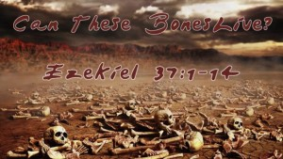
Eenheid
Samenhang
Elkaar tot steun
Aanvullend
Dorre doodsbeenderen

Slide 6

Geestelijke zegeningen
Efeziërs 1
3 Gezegend zij de God en Vader van onze Heer Jezus Christus, die ons in de hemelsferen, in Christus, met talrijke geestelijke zegeningen heeft gezegend.

Slide 7
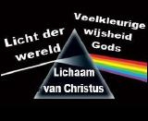
Wijsheid van God
Door ons word deze wijsheid in al zijn schakeringen bekend gemaakt
Kennis uit het woord
Openbaring door de Heilige Geest
Leren kennen door relatie

Slide 8
Efeziërs 3
13 Ik vraag u dan ook de moed niet te verliezen wanneer ik lijd omwille van u, want daaraan kunt u eer ontlenen.
14 Daarom buig ik mijn knieën voor de Vader,
15 die de vader is van elke gemeenschap in de hemelsferen en op aarde.
16 Moge hij vanuit zijn rijke luister uw innerlijke wezen kracht en sterkte schenken door zijn Geest,
17 zodat door uw geloof Christus kan gaan wonen in uw hart, en u geworteld en gegrondvest blijft in de liefde.
18 Dan zult u met alle heiligen de lengte en de breedte, de hoogte en de diepte kunnen begrijpen,
19 ja de liefde van Christus kennen die alle kennis te boven gaat, opdat u zult volstromen met Gods volkomenheid.

Slide 9

hemelsferen
Vorsten en heersers
Geestelijke wereld
Geestelijke gaven
Geestelijke strijd

Slide 10
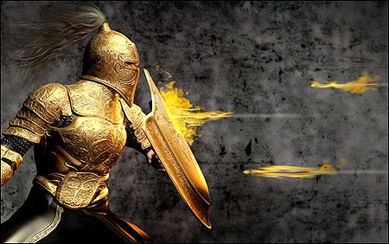
Efeziërs 6
12 Onze strijd is niet gericht tegen mensen maar tegen hemelse vorsten, de heersers en de machthebbers van de duisternis, tegen de kwade geesten in de hemelsferen.
13 Neem daarom de wapens van God op om weerstand te kunnen bieden op de dag van het kwaad, om goed voorbereid stand te kunnen houden.

Slide 11
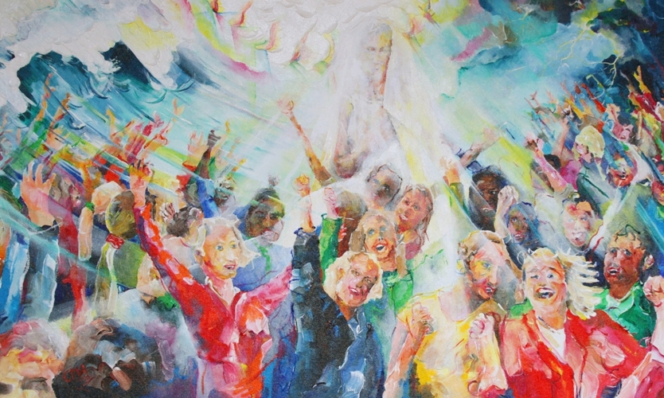
Eeuwenoude plan
Redding door Jezus offer
De kerk als het lichaam van Christus
Opbouwen, bemoedigen, troosten
Eenheid
Getuigenis naar de wereld om ons heen
Het Koninkrijk van God

